Slide 1
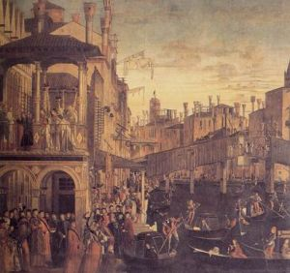
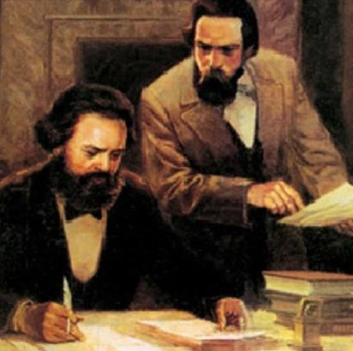
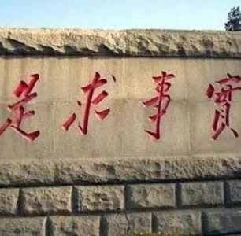

第七章
共产主义崇高理想及其
最终实现

Slide 2


展望未来共产主义新社会
第一节
目录
实现共产主义是历史发展的必然趋势
第二节
共产主义远大理想与中国特色社会主义共同理想
第三节

Slide 3

返回目录
第一节
展望未来共产主义新社会

Slide 4


01
一、预见未来社会的方法论原则
二、共产主义社会的基本特征

Slide 5
一、预见未来社会的方法论原则
预见未来社会的方法论原则
在揭示人类社会发展一般规律的基础上指明社会发展的方向
在剖析资本主义社会旧世界中阐发未来新世界的特点
在社会主义社会发展中不断深化对未来共产主义社会的认识
立足于解释未来社会的一般特征，而不做详尽的细节描述

Slide 6
二、共产主义社会的基本特征
共产主义社会的基本特征
物质财富极大丰富，消费资料按需分配
社会关系高度和谐，人们精神境界极大提高
每个人自由全面地发展，人类从必然王国向自由王国的飞跃

Slide 7
返回目录
第二节
实现共产主义是历史发展的
必然趋势

Slide 8
02
一、实现共产主义是历史发展的必然
二、实现共产主义是长期的历史过程

Slide 9
一、实现共产主义是历史发展的必然
共产主义理想是能够实现的社会理想
共产主义理想的实现是历史规律的必然要求
依据人类社会发展规律得出的结论
为社会主义运动实践所证明
实现共产主义是人类最伟大的事业

Slide 10
二、实现共产主义是长期的历史过程
实现共产主义的长期性曲折性
资本主义的灭亡和向社会主义的转变是一个长期的过程
社会主义社会的充分发展和最终向共产主义过渡需要很长的历史时期
“资产阶级的灭亡和无产阶级的胜利是同样不可避免的。”
“无论哪一个社会形态，在它所能容纳的全部生产力发挥出来以前，是决不会灭亡的；而新的更高的生产关系，在它的物质存在条件在旧社会的胎胞里成熟以前，是决不会出现的。”
客观必然性
时间和条件

Slide 11
返回目录
第三节
共产主义远大理想与中国特色社会主义共同理想

Slide 12
03
一、坚持远大理想与共同理想的辩证统一
二、坚定理想信念，投身新时代中国特色社会主义事业

Slide 13


一、坚持远大理想与共同理想的辩证统一
坚持和发展中国特色社会主义是中华民族通向
共产主义的必由之路

Slide 14
一、坚持远大理想与共同理想的辩证统一
正确认识和把握共产主义远大理想与中国特色社会主义共同理想的关系
首先
从时间上看，远大理想与共同理想的关系是最终理想与阶段性理想的关系。
从层次上看，远大理想与共同理想的关系是最高纲领与最低纲领的关系。我们党的最高理想和最终目标是实现共产主义，这也是我们党的最高行动纲领。
其次
最后
从范围来看，远大理想与共同理想的关系也是全人类理想与全体中国人民理想的关系。

Slide 15
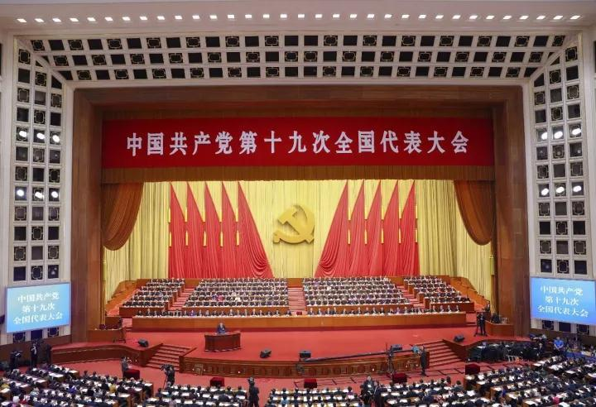
二、坚定信念，投身新时代中国特色社会主义事业
坚定理想信念，投身新时代中国特色社会主义事业
十九大报告指出，思想建设是党的基础性建设，共产主义远大理想和中国特色社会主义共同理想，是中国共产党人的精神支柱和政治灵魂，也是保持党的团结统一的思想基础。要以思想建党作为加强党的长期执政能力的支柱，就必须以坚定理想信念为核心主旨，通过理论学习、党员教育的常态化、制度化，确保一代代党员同志都能牢记党的宗旨，挺起共产党人的精神脊梁。

Slide 16

二、坚定信念，投身新时代中国特色社会主义事业
坚定理想信念，投身新时代中国特色社会主义事业
“我们一定要经常教育我们的人民，尤其是我们的青年，要有理想。为什么我们过去能在非常困难的情况下奋斗出来，战胜千难万险使革命胜利呢？就是因为我们有理想，有马克思主义信念，有共产主义信念。我们干的是社会主义事业，最终目的是实现共产主义。”
——邓小平

Slide 17

二、坚定信念，投身新时代中国特色社会主义事业
坚定理想信念，投身新时代中国特色社会主义事业
习近平同志在党的十九大报告中指出，青年一代有理想、有本领、有担当，国家就有前途，民族就有希望。中国梦是历史的、现实的，也是未来的；是我们这一代的，更是青年一代的。中华民族伟大复兴的中国梦终将在一代代青年的接力奋斗中变为现实。
“青年兴则国家兴，青年强则国家强。青年富有朝气、怀有梦想。”
——习近平

Slide 18



二、坚定信念，投身新时代中国特色社会主义事业
坚定理想信念，投身新时代中国特色社会主义事业
在实现中国梦的伟大实践中书写别样精彩的人生
肩负起
历史使命

Slide 19
复习与作业
一、基本理论复习
1.科学社会主义与空想社会主义的本质区别是什么？
2.青年大学生改如何坚定理想信念，积极投身新时代中国特色社会主义事业？
二、运用所学原理，分析论证现实问题
1.经济文化相对落后国家首先取得社会主义胜利是否违背社会发展规律？分析批判“早产论” 。
2.如何理解经济文化相对落后国家建设社会主义的长期性？
3.如何理解共产主义的实现是前进行与曲折性相统一的过程？请运用历史和现实资料进行分析。

